Slide 1

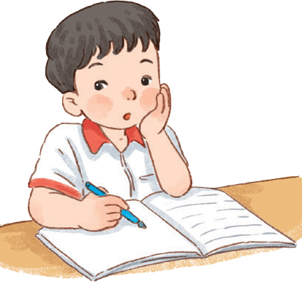
BÀI 55
Ôn tập và kể chuyện:
Mật ong của gấu con

Slide 2



Slide 3


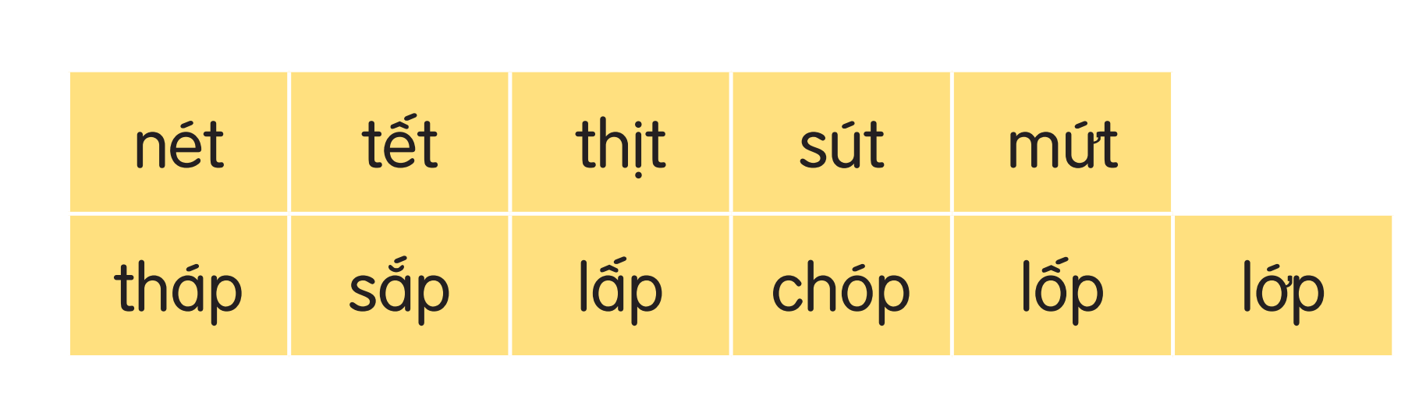
E
Ê
A
B
C
Notes:
Click vào từng chữ thường để bật âm thanh đọc chữ đó
Chữ hoa không làm vì nặng, khó chạy slide

Slide 4

nét chữ
nết na
xe đạp
tấp nập
gặp gỡ
hồi hộp
gom góp
mứt sen
tia chớp
chút ít
Notes:
Click vào từng chữ thường để bật âm thanh đọc chữ đó
Chữ hoa không làm vì nặng, khó chạy slide

Slide 5
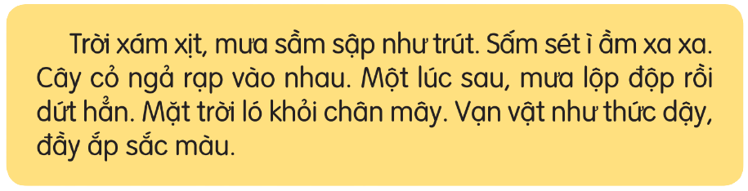
1
2
3
4
5
6

Slide 6


Slide 7
Gần hồ có ngọn tháp cao vút.

Slide 8

Notes:
Chưa có hiệu ứng

Slide 9

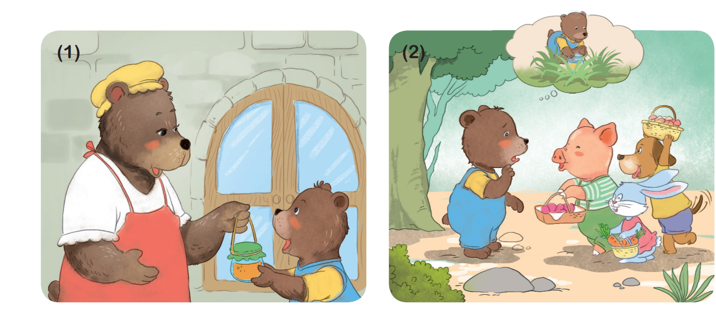
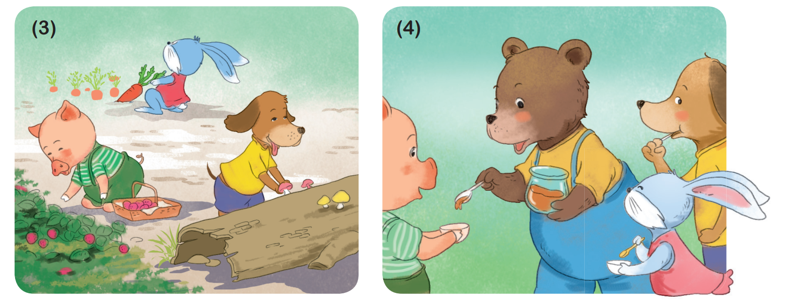

Mật ong của gấu con

Slide 10
Gấu mẹ đã chuẩn bị gì cho gấu con đi chơi?

Slide 11
Vì sao gấu con giấu lọ mật ong đi?
Notes:
Chưa có hiệu ứng

Slide 12
Đồ ăn bị mất, các bạn làm gì?

Slide 13
Chia mật ong cho các bạn, gấu con nghĩ gì?

Slide 14
Mật ong của gấu con.

Slide 15


CỦNG CỐ
BÀI HỌC

